Slide 1

Министерство науки и высшего образования Российской Федерации Федеральное Государственное бюджетное образовательное учреждение высшего образования «Московский авиационный институт» (национальный исследовательский университет) Институт № 8 «Компьютерные науки и прикладная математика» Кафедра 805 «Математическая кибернетика»
Выпускная квалификационная работа магистра
на тему:
«Агрегирование нечётких отношений строгого порядка»
Студент(ка) группы М8О-211М-22: Яманаева Римма Ренатовна
Научный руководитель: кандидат физико-математических наук доцент кафедры 805 Смерчинская Светлана Олеговна
Москва 2024

Slide 2
Актуальность задачи и обоснование выбора темы
Задачи экспертного коллективного выбора существуют в любой сфере деятельности – выбор наилучших альтернатив или одной альтернативы, ранжирование альтернатив. Например, при голосовании за кандидатов на выборные должности, при выборе или сортировке объектов по нескольким характеристикам.
Существует проблема формализации (и последующей автоматизации) задачи – информация от экспертов интуитивна и с трудом выражается в числах.
Нечёткость в экспертных методах выбора помогает получить информацию от эксперта, более точно (по сравнению с чётким случаем) отражающую мнение и понимание того, какая альтернатива лучше.
Работа направлена на создание системы поддержки принятия решений, которая
выявляет предпочтения коллектива с учётом нечёткой информации,
создаёт справедливое (в смысле критерия) агрегирование мнений.

Slide 3
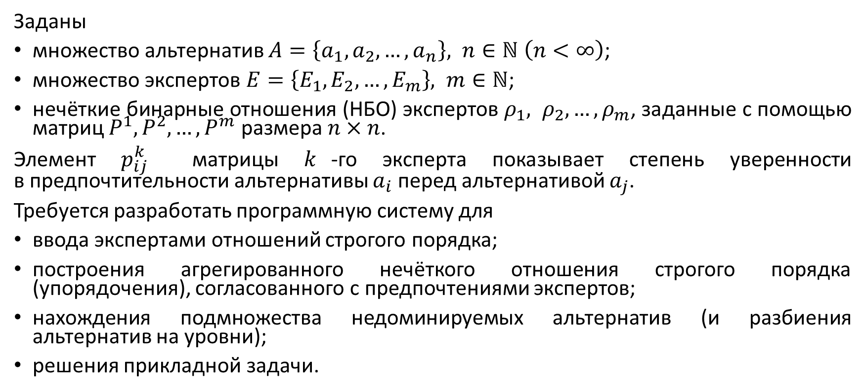
Постановка задачи
Заданы
множество альтернатив $A=\left\{a_{1},a_{2},…,a_{n}\right\}, n∈ℕ \left(n<∞\right)$;
множество экспертов $E=\left\{E_{1},E_{2},…,E_{m}\right\}, m∈ℕ$;
нечёткие бинарные отношения (НБО) экспертов $ρ_{1}, ρ_{2},…,ρ_{m}$, заданные с помощью матриц $P^{1},P^{2},…,P^{m}$ размера $n×n$.
Элемент $p_{ij}^{k}$ матрицы $k$-го эксперта показывает степень уверенности в предпочтительности альтернативы $a_{i}$ перед альтернативой $a_{j}$.
Требуется разработать программную систему для
ввода экспертами отношений строгого порядка;
построения агрегированного нечёткого отношения строгого порядка (упорядочения), согласованного с предпочтениями экспертов;
нахождения подмножества недоминируемых альтернатив (и разбиения альтернатив на уровни);
решения прикладной задачи.

Slide 4
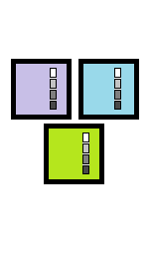


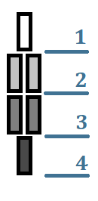
Основные этапы решения поставленной задачи
1 | 2 | 3 | 4
Сбор предпочтений экспертов | Составление агрегированного отношения предпочтений | Приведение агрегированного отношения к непротиворечивому | Построение упорядочения из агрегированного строгого нечёткого бинарного отношения

Slide 5
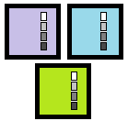
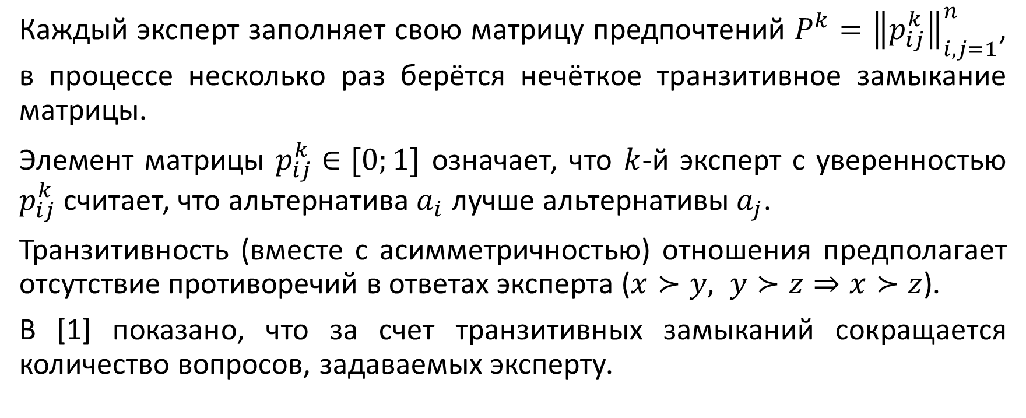
1. Выявление предпочтений экспертов
Каждый эксперт заполняет свою матрицу предпочтений $P^{k}={\left\|p_{ij}^{k}\right\|}_{i,j=1}^{n}$, в процессе несколько раз берётся нечёткое транзитивное замыкание матрицы.
Элемент матрицы $p_{ij}^{k}∈[0;1]$ означает, что $k$-й эксперт с уверенностью $p_{ij}^{k}$ считает, что альтернатива $a_{i}$ лучше альтернативы $a_{j}$.
Транзитивность (вместе с асимметричностью) отношения предполагает отсутствие противоречий в ответах эксперта ($x≻y, y≻z⇒x≻z$).
В [1] показано, что за счет транзитивных замыканий сокращается количество вопросов, задаваемых эксперту.

Slide 6
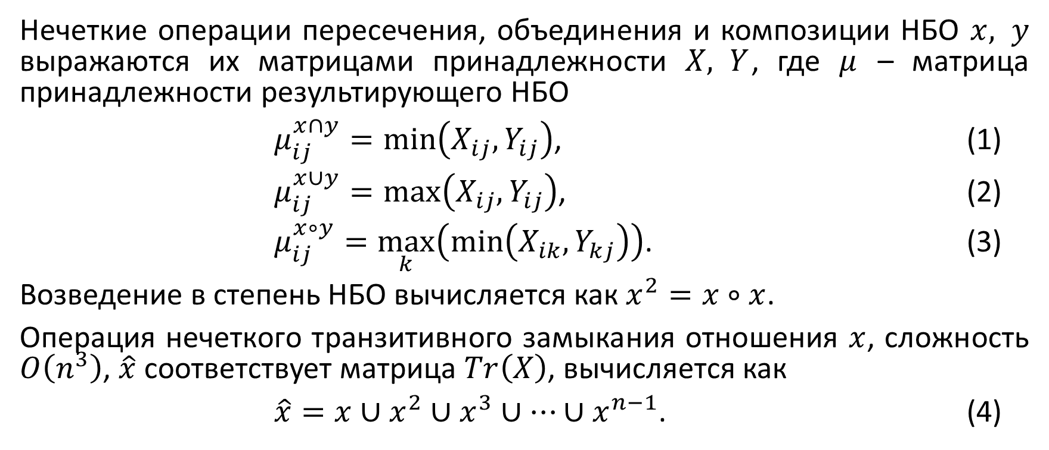
Транзитивное замыкание и нечеткие операции
Нечеткие операции пересечения, объединения и композиции НБО $x, y$ выражаются их матрицами принадлежности $X, Y$, где $μ$ – матрица принадлежности результирующего НБО
$μ_{ij}^{x∩y}=\min\left(X_{ij},Y_{ij}\right)$, (1)
$μ_{ij}^{x∪y}=\max\left(X_{ij},Y_{ij}\right)$, (2)
$μ_{ij}^{x∘y}=\max_{k}\left(\min\left(X_{ik},Y_{kj}\right)\right)$. (3)
Возведение в степень НБО вычисляется как $x^{2}=x∘x$.
Операция нечеткого транзитивного замыкания отношения $x$, сложность $O\left(n^{3}\right)$, $\hat{x}$ соответствует матрица $Tr\left(X\right)$, вычисляется как
$\hat{x}=x∪x^{2}∪x^{3}∪…∪x^{n−1}$. (4)

Slide 7

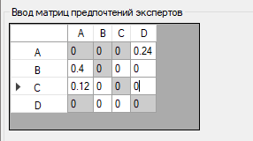
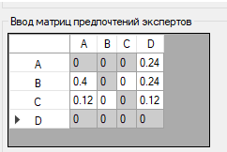
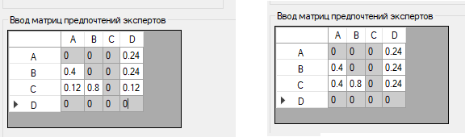
Заполнение матриц экспертов в программе

Slide 8
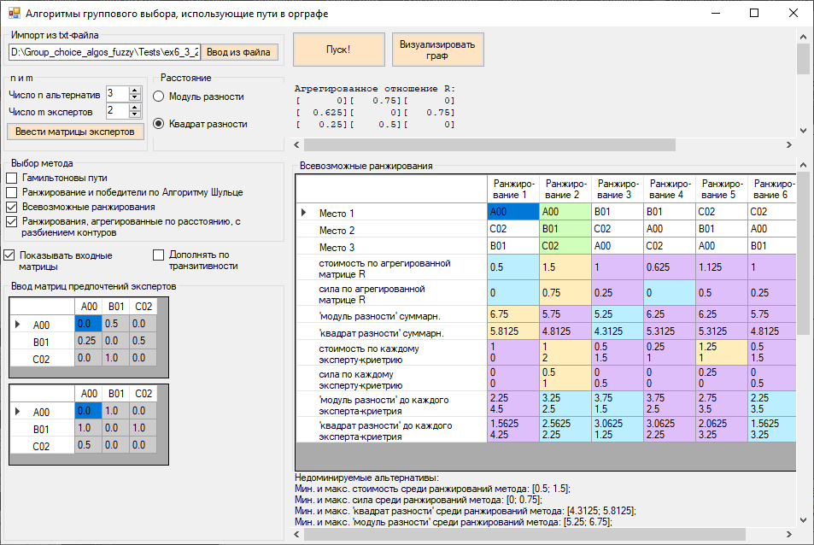
Интерфейс программы
Программа написана на C# под ОС Windows, использовались
рабочая среда .NET Framework 4.7.2,
библиотека Windows.Forms,
библиотека Microsoft.Msagl для визуализации графов.

Slide 9

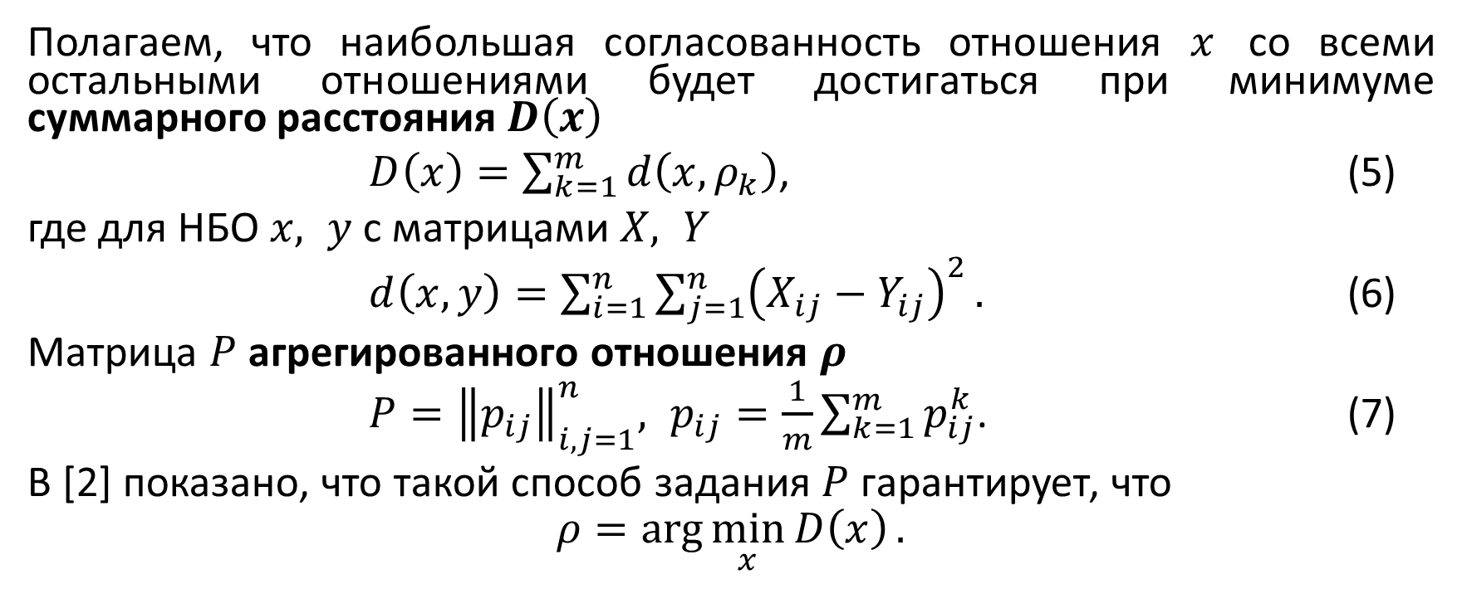
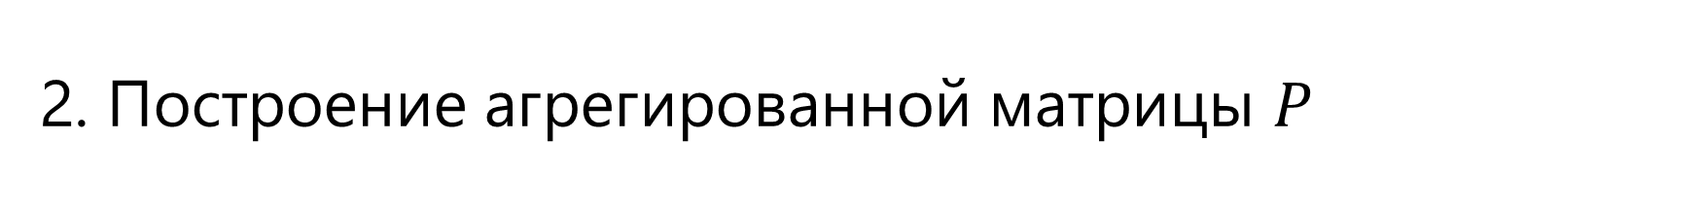
2. Построение агрегированной матрицы $P$
Полагаем, что наибольшая согласованность отношения $x$ со всеми остальными отношениями будет достигаться при минимуме суммарного расстояния $D\left(x\right)$
$D\left(x\right)=\sum_{k=1}^{m}{d\left(x,ρ_{k}\right)}$, (5)
где для НБО $x, y$ с матрицами $X, Y$
$d\left(x,y\right)=\sum_{i=1}^{n}{\sum_{j=1}^{n}{{\left(X_{ij}−Y_{ij}\right)}^{2}}}.$ (6)
Матрица $P$ агрегированного отношения $ρ$
$P={\left\|p_{ij}\right\|}_{i,j=1}^{n}, p_{ij}=\frac{1}{m}\sum_{k=1}^{m}{p_{ij}^{k}}$. (7)
В [2] показано, что такой способ задания $P$ гарантирует, что
$$ρ=\arg{\min_{x}{D\left(x\right)}}.$$

Slide 10

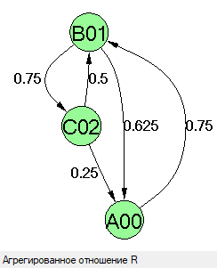
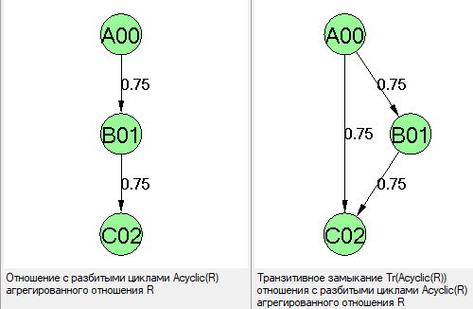

3. Преобразование агрегированного отношения в непротиворечивое
В графе отношения $ρ$ разбиваются контуры по их слабейшим дугам, затем берется транзитивное замыкание. В результате $ρ$ становится непротиворечивым, т.е. транзитивным и асимметричным (нечеткий строгий порядок) [3].

Slide 11
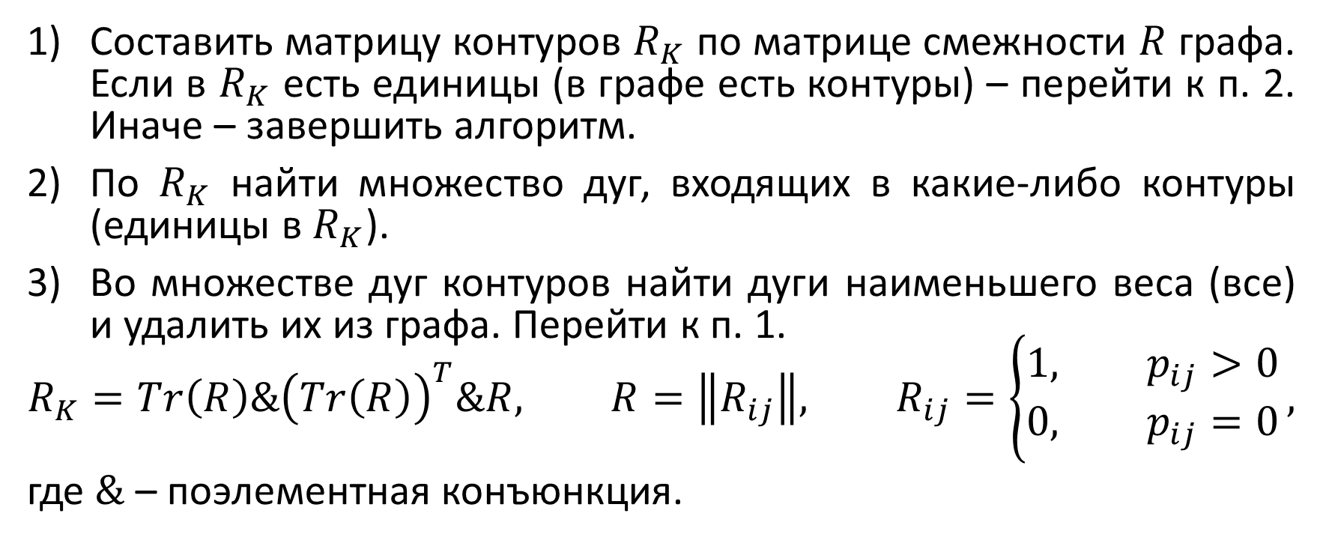
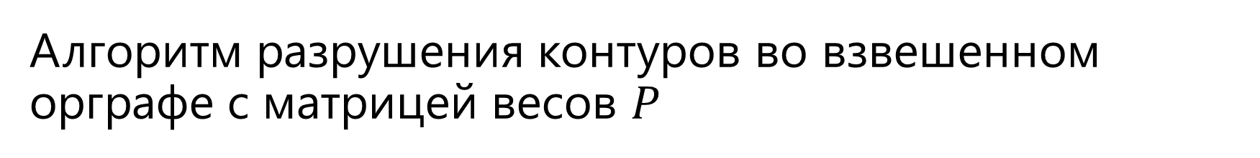
Алгоритм разрушения контуров во взвешенном орграфе с матрицей весов $P$
Составить матрицу контуров $R_{K}$ по матрице смежности $R$ графа. Если в $R_{K}$ есть единицы (в графе есть контуры) – перейти к п. 2. Иначе – завершить алгоритм.
По $R_{K}$ найти множество дуг, входящих в какие-либо контуры (единицы в $R_{K}$).
Во множестве дуг контуров найти дуги наименьшего веса (все) и удалить их из графа. Перейти к п. 1.
$$R_{K}=Tr\left(R\right)\&{\left(Tr\left(R\right)\right)}^{T}\&R, R=\left\|R_{ij}\right\|, R_{ij}=\left\{\begin{aligned}1, p_{ij}>0 \\ 0, p_{ij}=0\end{aligned}\right.,$$
где $\&$ – поэлементная конъюнкция.

Slide 12
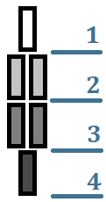
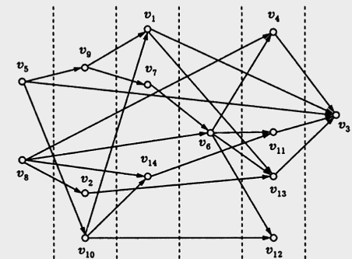
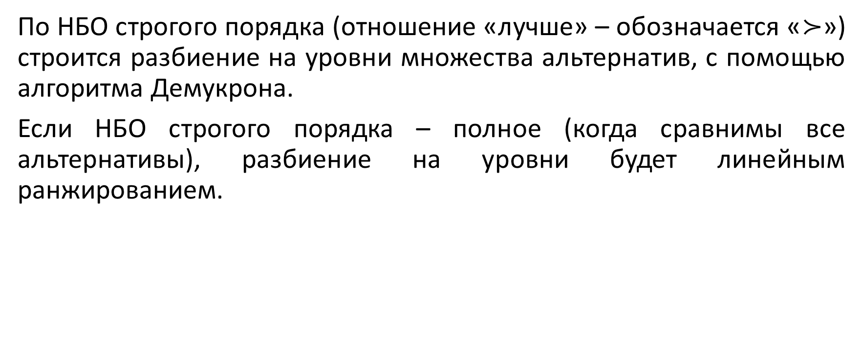
4. Ранжирование или разбиение на уровни альтернатив по бинарному отношению
По НБО строгого порядка (отношение «лучше» – обозначается «$≻$») строится разбиение на уровни множества альтернатив, с помощью алгоритма Демукрона.
Если НБО строгого порядка – полное (когда сравнимы все альтернативы), разбиение на уровни будет линейным ранжированием.

Slide 13
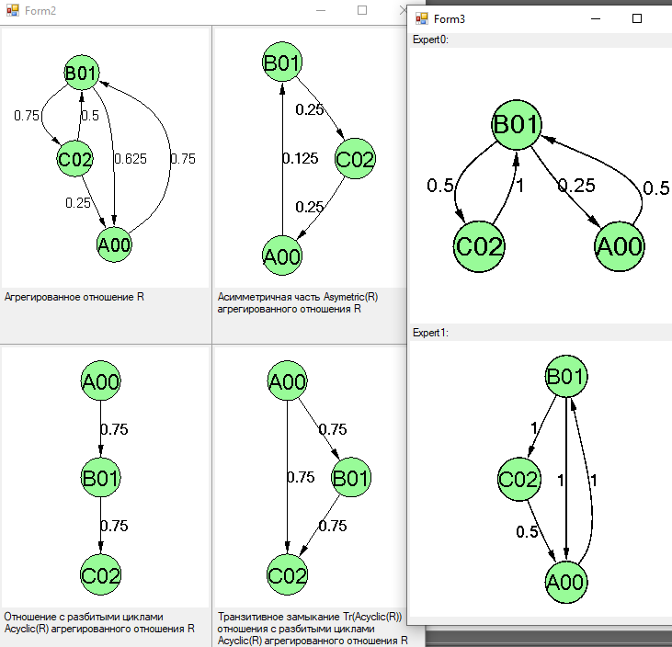
Визуализация графов НБО в программе

Slide 14
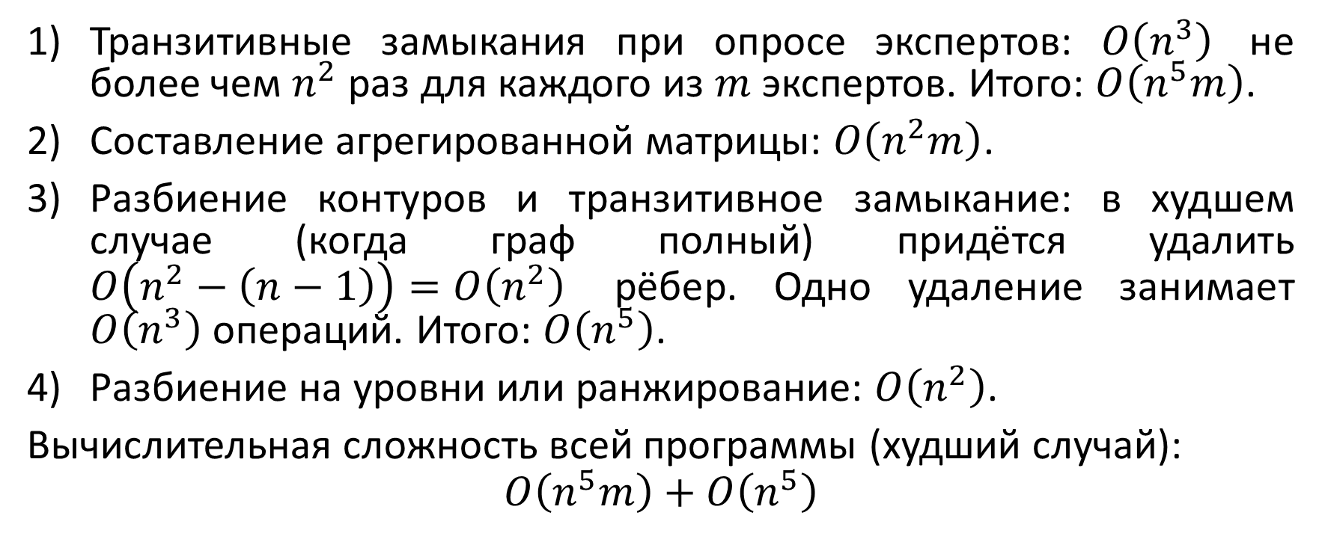
Оценка вычислительной сложности программы
Транзитивные замыкания при опросе экспертов: $O\left(n^{3}\right)$ не более чем $n^{2}$ раз для каждого из $m$ экспертов. Итого: $O\left(n^{5}m\right)$.
Составление агрегированной матрицы: $O\left(n^{2}m\right)$.
Разбиение контуров и транзитивное замыкание: в худшем случае (когда граф полный) придётся удалить $O\left(n^{2}−\left(n−1\right)\right)=O\left(n^{2}\right)$ рёбер. Одно удаление занимает $O\left(n^{3}\right)$ операций. Итого: $O\left(n^{5}\right)$.
Разбиение на уровни или ранжирование: $O\left(n^{2}\right)$.
Вычислительная сложность всей программы (худший случай):
$$O\left(n^{5}m\right)+O\left(n^{5}\right)$$

Slide 15
Пример прикладной задачи (1)
Три туриста-любителя (в контексте модели – эксперты) выбирают музыкальный инструмент, который можно взять с собой в поход. Предложены
деревянная флейта,
укулеле,
гитара,
варган (он же комус).
Эксперт имеет внутреннее представление о необходимости каждого инструмента на основании разных факторов. Например, таких как способность играть на инструменте, вес, объём и хрупкость инструмента, предпочтения по издаваемым звукам, возможность петь под инструмент и др.

Slide 16
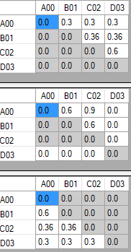
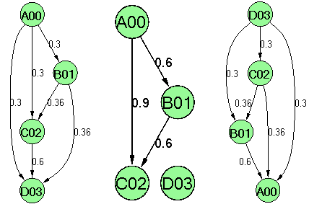
Пример прикладной задачи (2)

Slide 17
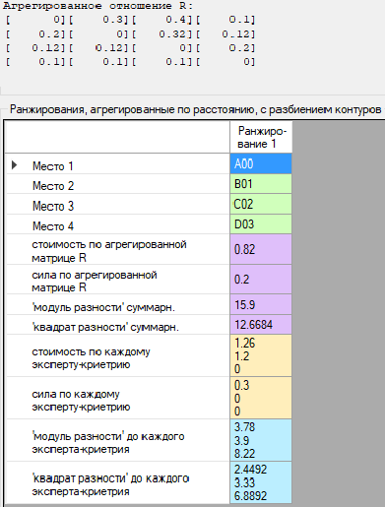
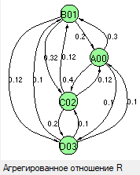
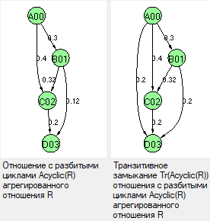
Пример прикладной задачи (3)
Лучшая альтернатива A – деревянная флейта.

Slide 18
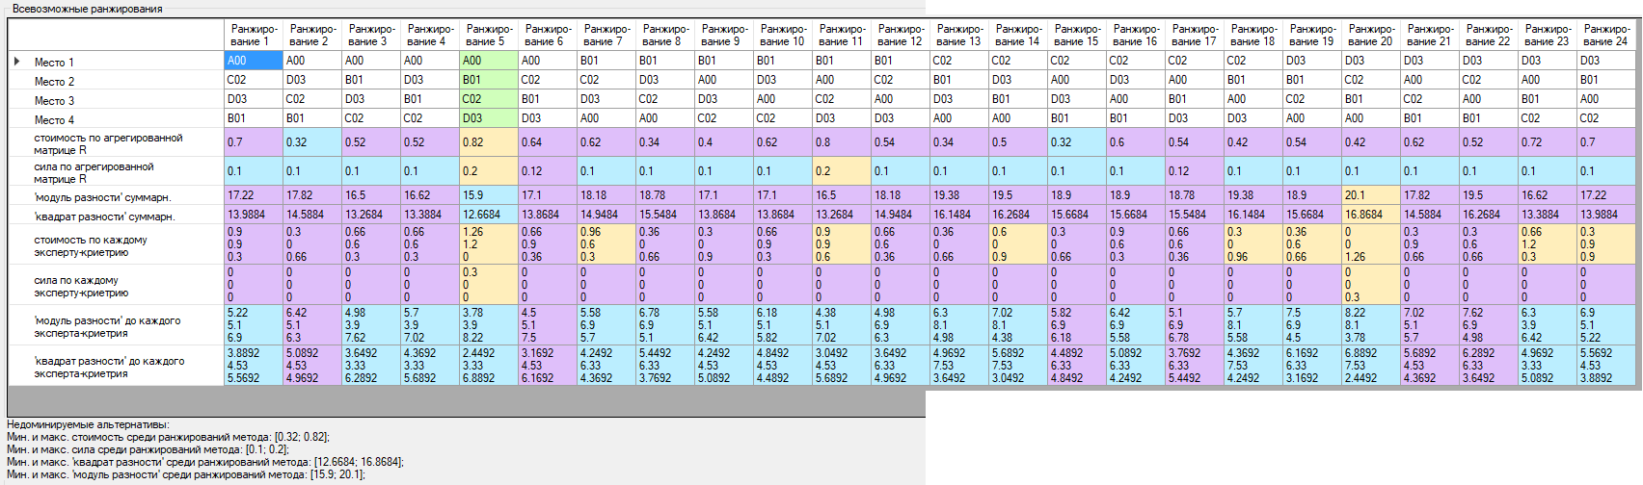
Пример прикладной задачи (4)

Slide 19
Преимущества построенной системы поддержки принятия решений
Использование парных сравнений – простота с точки зрения психологии человека.
Взятие транзитивных замыканий в процессе опроса экспертов – возможность сокращения вопросов, задаваемых эксперту.
Использование аппарата НБО – для более полного отражения человеческого предпочтения, природа которого нечёткая, где нет полной уверенности и нет определённости.
Построение агрегированного отношения, минимизирующего суммарное расстояние – попытка удовлетворить всех экспертов, выполнение «критерия справедливости».
Построение агрегированного отношения без контуров – устранение противоречий в коллективном предпочтении (естественное требование).

Slide 20
Заключение
Основными результатами работы являются
разработка алгоритмов опроса экспертов;
разработка алгоритмов группового выбора с использованием нечетких бинарных отношений;
создание системы поддержки принятия решений с предложенными алгоритмами, которая выводит характеристики получаемых ранжирований с целью дальнейшего анализа (использованы: язык C#, рабочая среда .NET Framework 4.7.2, библиотека Windows.Forms, библиотека Microsoft.Msagl для визуализации графов).
Программная система апробирована на реальных данных, в том числе при выборе лучших докладов конференции для 10 альтернатив (докладов) и 9 членов жюри.

Slide 21
Список использованных источников
Смерчинская С.О., Яманаева Р.Р. Экспертное задание нечётких строгих порядков // Моделирование и анализ данных. – 2024. – Т. 14. – №2. – C. 62-79. – DOI: https://doi.org/10.17759/mda.2024140204
Нефёдов В.Н., Смерчинская С.О., Яшина Н.П. Построение агрегированного отношения, минимально удалённого от экспертных предпочтений // Прикладная дискретная математика. – Томск: ТГУ, 2018. – №42. – С. 120-132.
Смерчинская С.О., Яшина Н.П. Построение агрегированного отношения предпочтения на основе нагруженного мажоритарного графа // Журнал: Труды МАИ. – 2010. – №39. – URL: https://mai.ru/publications/index.php?ID=14817

Slide 22
Публикации по теме
Яманаева, Р.Р. Выбор вариантов проектов, согласованных с экспертными предпочтениями // Сборник тезисов работ международной молодёжной научной конференции XLVIII "Гагаринские чтения - 2022". — М.: Издательство "Перо", 2022. — С. 431-432. URL: https://www.elibrary.ru/item.asp?id=49212424&pff=1
Смерчинская С.О., Яманаева Р.Р. Экспертное задание нечётких строгих порядков // Моделирование и анализ данных. – 2024. – Т. 14. – №2. – C. 62-79. – DOI: https://doi.org/10.17759/mda.2024140204
Яманаева Р.Р. Group_choice_algos_fuzzy: программа [Исходный код] / – 2024. – URL: https://github.com/GrapevineSnail/Group_choice_algos_fuzzy.git
Яманаева Р.Р. Программная система для построения агрегированного нечёткого отношения предпочтений экспертов (принято к публикации в материалах AMMAI'2024).
Яманаева Р.Р. Система поддержки принятия решений для оценки ранжирований альтернатив при многокритериальном выборе (на рецензировании в журнале «ВКиИТ»).

Slide 23
Акт о внедрении
Кодовая база подготовлена к внедрению на производстве для приоритизации списка файлов в очереди на обработку, получен акт о внедрении.

Slide 24
Спасибо за внимание!

